Slide 1
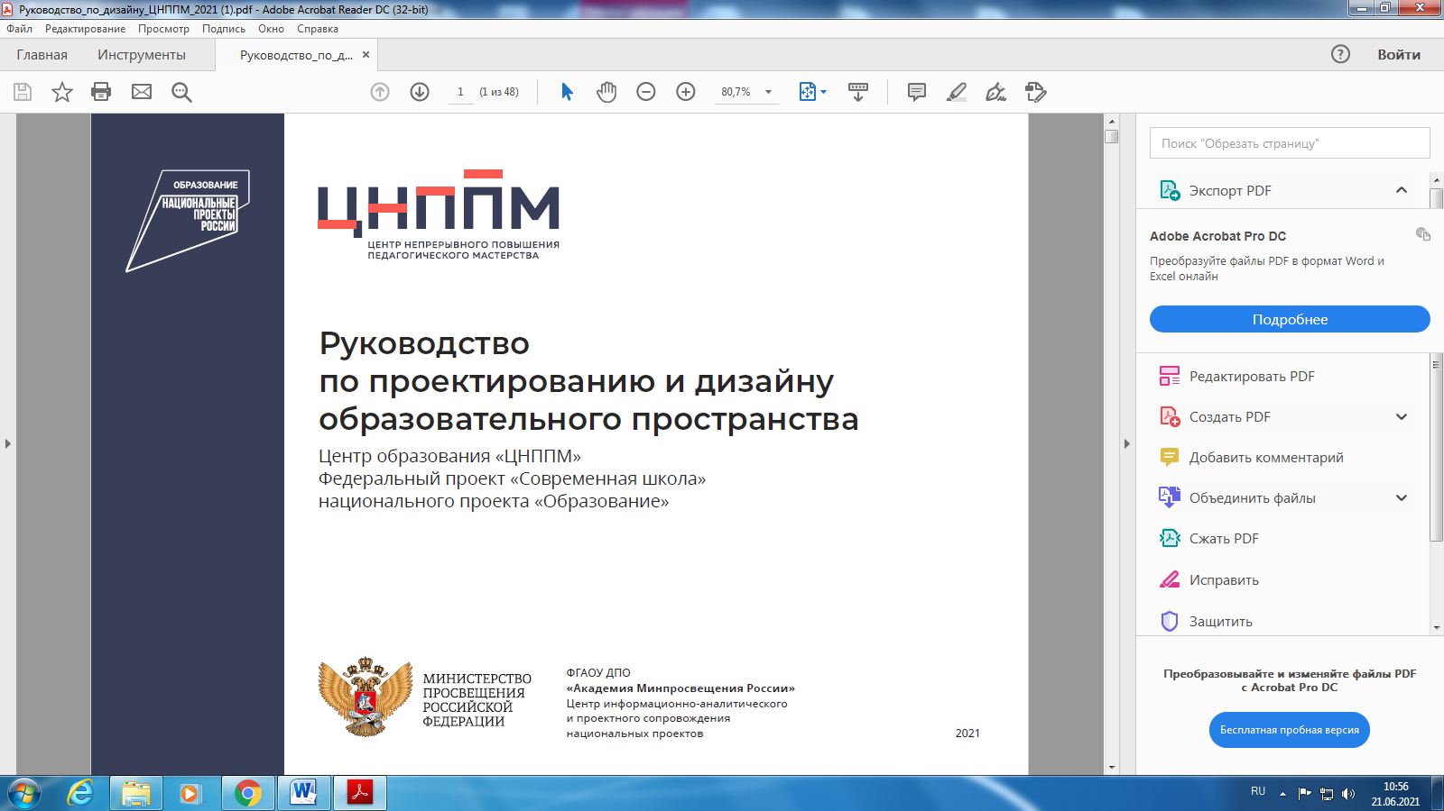
Основные принципы и механизмы формирования региональной системы научно – методического сопровождения педагогических работников и управленческих кадров
проректор, директор ЦНППМ ПР ГАУ ДПО ПК ИРО
Казак Е.Г.

Slide 2
МИНИСТЕРСТВО ПРОСВЕЩЕНИЯ РОССИЙСКОЙ ФЕДЕРАЦИИ
РАСПОРЯЖЕНИЕ
от 4 февраля 2021 года N Р-33
Методические рекомендации по реализации мероприятий по формированию и обеспечению функционирования единой федеральной системы научно-методического сопровождения педагогических работников и управленческих кадров
В соответствии с результатом "Сформирована и функционирует единая федеральная система научно-методического сопровождения педагогических работников и управленческих кадров" паспорта федерального проекта "Современная школа" национального проекта "Образование", утвержденного протоколом заседания президиума Совета при Президенте Российской Федерации по стратегическому развитию и национальным проектам от 17 декабря 2020 г. N 14:

Slide 3
Формирование системы непрерывного профессионального развития педагогов в рамках национального проекта "Образование" непосредственно связано с созданием системы эффективного методического сопровождения путем модернизации способов методической поддержки за счет разработки и внедрения правовых, организационных и финансовых механизмов перехода на новые модели оказания адресной методической поддержки педагогическим коллективам и педагогическим работникам.
Ключевой инструмент - Центр НППМ ПР, рассматриваемый как динамичный методический ресурс, ориентированный непосредственно на педагогические кадры в образовательной организации, обеспечивающий условия для профессионального развития педагогов, оказывающий методическую поддержку как в части внедрения новых образовательных технологий, так и в части содержания новых образовательных программ.

Slide 4
Единая федеральная система научно-методического сопровождения педагогических работников и управленческих кадров
ФЕДЕРАЛЬНЫЙ УРОВЕНЬ
МИНИСТЕРСТВО ПРОСВЕЩЕНИЯ РФ
ФЕДЕРАЛЬНЫЙ КООРДИНАТОР СИСТЕМЫ
Федеральное государственное автономное образовательное учреждение дополнительного профессионального образования «Академия реализации государственной политики и профессионального развития работников образования» (Академия Минпросвещения РФ)
Федеральные центры научно-методического сопровождения педагогов на базе образовательных организаций высшего образования
Проведение фундаментальных и прикладных исследований, трансфер научных достижений и передовых педагогических технологий в сферу образования
Ведение федерального реестра образовательных программ дополнительного профессионального педагогического образования (ФРОП ДППО)
РЕГИОНАЛЬНЫЙ УРОВЕНЬ
Региональная инфраструктура методического сопровождения (в т.ч. ИРО, ИПК)
Региональные учебно-методические объединения, методические советы, методические отделы
Создание на базе ИРО и ИПК Центров непрерывного повышения профессионального мастерства педагогических работников (ЦНППМ) во всех субъектах РФ

Slide 5
ОБЩИЕ ПОЛОЖЕНИЯ
Принципы формирования региональной системы научно-методического сопровождения педагогических работников и управленческих кадров:
Соответствие целям, задачам, показателям и результатам НАЦИОНАЛЬНОГО ПРОЕКТА «ОБРАЗОВАНИЕ» в части обеспечения возможности профессионального развития педагогических работников
Соответствие реализуемых в субъекте Российской Федерации мероприятий по повышению профессионального мастерства педагогических работников и управленческих кадров ПОТРЕБНОСТЯМ ЛИЧНОСТНО-ПРОФЕССИОНАЛЬНОГО РОСТА ПЕДАГОГИЧЕСКИХ РАБОТНИКОВ И УПРАВЛЕНЧЕСКИХ КАДРОВ и их направленность на выявление и ликвидацию профессиональных дефицитов
ИНТЕГРАЦИЯ РЕСУРСОВ РЕГИОНАЛЬНОЙ СИСТЕМЫ ОБРАЗОВАНИЯ, в том числе формируемой в рамках национального проекта «Образование», для обеспечения устранения профессиональных дефицитов педагогических работников и управленческих кадров и эффективного повышения уровня их профессионального мастерства

Slide 6
Субъекты региональной системы научно-методического сопровождения педагогических работников и управленческих кадров являются
Научно-методические центры при образовательных организациях высшего образования, подведомственных Минпросвещения России (педагогические вузы)
Орган исполнительной власти субъекта РФ, осуществляющий государственное управление в сфере образования
ГАУ ДПО ПК ИРО
Центр непрерывного повышения профессионального мастерства педагогических работников (ЦНППМ)
Муниципальные методические службы
Профессиональные сообщества и ассоциации
Министерство образования Приморского края отвечает за сохранение единого образовательного пространства на территории субъекта РФ и его интеграции в единое образовательное пространство страны

Slide 7
Деятельность органа исполнительной власти субъекта РФ, осуществляющего государственное управление в сфере образования
ОБЕСПЕЧИВАЕТ УСЛОВИЯ для достижения показателей национального проекта «Образование»
согласовывает сформированный ПАСПОРТ РЕГИОНАЛЬНОЙ СИСТЕМЫ научно-методического сопровождения педагогических работников и управленческих кадров в сроки, определяемые Федеральным оператором
обеспечивает ЗАКЛЮЧЕНИЕ ТРЕХСТОРОННИХ СОГЛАШЕНИЙ между муниципальными органами управления образованием, РОИВ и организацией, на базе которой создан и функционирует ЦНППМ
обеспечивает СОГЛАСОВАНИЕ С ФЕДЕРАЛЬНЫМ ОПЕРАТОРОМ РУКОВОДИТЕЛЯ ЦНППМ
обеспечивает ФИНАНСИРОВАНИЕ региональной системы
ПАСПОРТ РЕГИОНАЛЬНОЙ СИСТЕМЫ - единый федеральный информационно-аналитический ресурс

Slide 8
Деятельность центров непрерывного повышения профессионального мастерства педагогических работников и управленческих кадров (ЦНППМ)*
ОБЕСПЕЧИВАЕТ формирование системы методического и содержательного СОПРОВОЖДЕНИЯ ОСВОЕНИЯ ПРОГРАММ дополнительного профессионального образования с использованием персонифицированных образовательных МАРШРУТОВ, сформированных на основе выявленных ДЕФИЦИТОВ профессиональных компетенций, в том числе с применением сетевых форм реализации программ
обеспечивает формирование и ВЕДЕНИЕ регионального ПАСПОРТА СИСТЕМЫ ДПО в цифровой экосистеме дополнительного профессионального образования
обеспечивает ТЬЮТОРСКОЕ СОПРОВОЖДЕНИЕ реализации программ повышения квалификации педагогических работников и управленческих кадров с учетом новейших программ ДПО
организует адресную методическую поддержку/ консультирование/ сопровождение педагогических работников и управленческих кадров
_________________________________

Slide 9
Деятельность центров непрерывного повышения профессионального мастерства педагогических работников и управленческих кадров (ЦНППМ)
ОБЕСПЕЧИВАЕТ ИНФОРМИРОВАНИЕ педагогических работников и управленческих кадров об имеющихся в субъекте Российской Федерации ресурсах и инфраструктуре, созданных в рамках национального проекта «Образование»
обеспечивает проведение СТАЖИРОВОК педагогических работников и управленческих кадров, в том числе с использованием инфраструктуры, созданной в рамках национального проекта «Образование»
определяет ОТВЕТСТВЕННОГО за работу в ЦИФРОВОЙ ЭКОСИСТЕМЕ ДПО в соответствии с регламентом, устанавливаемым Федеральным оператором
обеспечивает ОБУЧЕНИЕ работников МУНИЦИПАЛЬНЫХ МЕТОДИЧЕСКИХ СЛУЖБ в рамках трехстороннего соглашения
ОБЕСПЕЧИВАЕТ комплексное ВЗАИМОДЕЙСТВИЕ с Федеральным оператором

Slide 10

Деятельность муниципальных методических служб
работники проходят обучение на базе ЦНППМ по тьюторскому сопровождению педагогических работников
обеспечивают фасилитацию переноса приобретенных в ходе освоения индивидуальных образовательных маршрутов компетенций В РЕАЛЬНУЮ ПЕДАГОГИЧЕСКУЮ ПРАКТИКУ во взаимодействии с ЦНППМ
предоставляют в ЦНППМ информацию о муниципальной системе ДПО для паспорта региональной системы научно-методического сопровождения педагогических работников и управленческих кадров;
обеспечивают изучение запросов и оказание практической помощи педагогическим работникам
Региональный наставнический центр
Горизонтальное обучение
Обучение управленческих команд, менторство

Slide 11
Дорожная карта по созданию региональной системы научно-методического сопровождения педагогических работников и управленческих кадров
№ | Наименование мероприятия | Ответственный | Результат | Срок
7 | Подписано трехстороннее соглашение между муниципальными органами управления образованием, РОИВ и организацией, на базе которой создан и функционирует ЦНППМ | РОИВ | Соглашение между муниципальными органами управления образованием, РОИВ и организацией, на базе которой создан и функционирует ЦНППМ | 15 сентября 2021 года
8 | Информирование работников системы образования региона о создании и функционировании региональной системы научно-методического сопровождения педагогических работников и управленческих кадров (в формате педсовета, конференции, форума и др.) | РОИВ | Информационно-аналитический отчет с приложением материалов о месте, сроках, формате и количестве участников (в т.ч. видео-, фотоматериалов, ссылок на региональные СМИ) | 1 октября 2021 года

